Slide 1


11月
資訊組報告
資訊組 江惠珍 2022.11.2.

Slide 2

新年度成績處理系統
5.6年級請下載8.1.50版本/1~4年級請下載8.1.65
(1~4是108課綱)(5.6舊版只到110年度)
 | ★五.六年級下載這個:成績系統程式8.1.50版(適用97課綱，即107學年度前入學)(111.07.24)
 | ★一到四年級下載這個:成績系統程式8.1.65版(適用108課綱，即108學年度開始入學)(111.03.15)
108課綱的科目不同 千萬不要下載錯!
1
已經請廠商盡快下載到EVO無硬碟系統，升級W10後但還要時間處理
等待期間可自行到學籍系統下載該年度程式到D槽
**每次打開都要自己SETUP一次
2
不知如何處理 請找資訊組幫忙下載
3

Slide 3
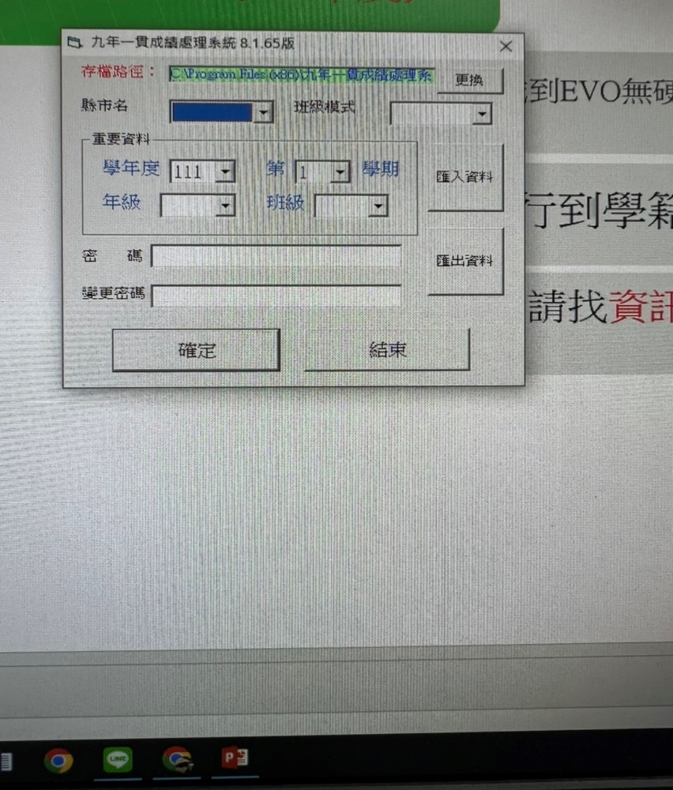
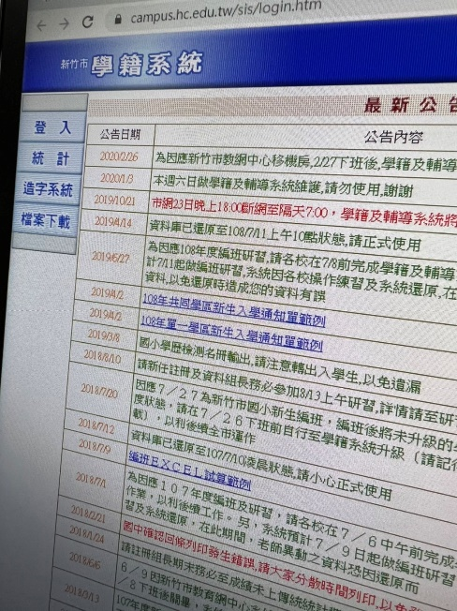
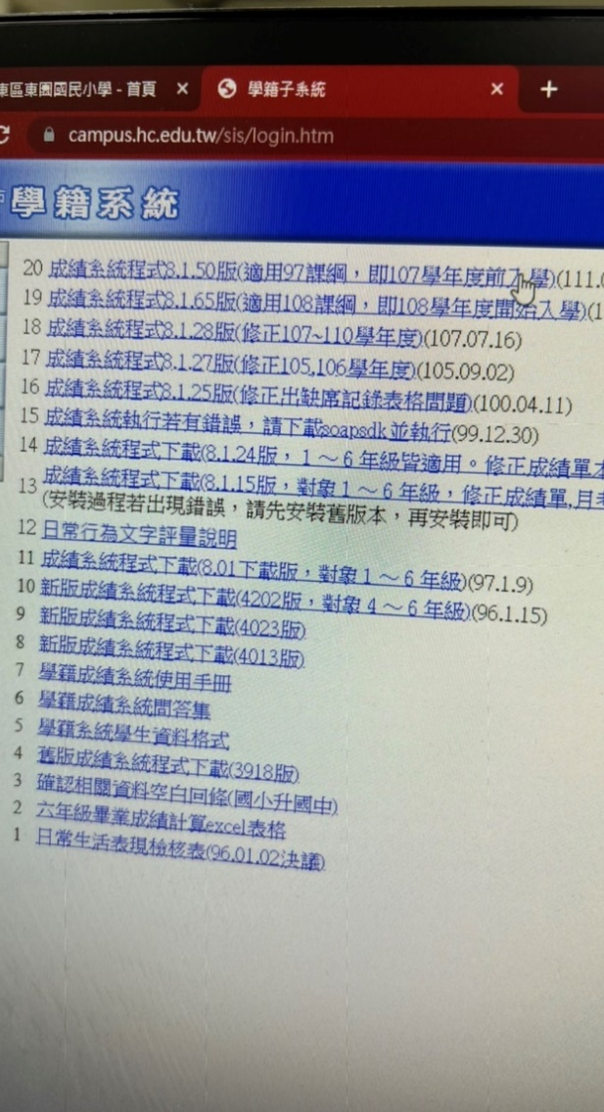
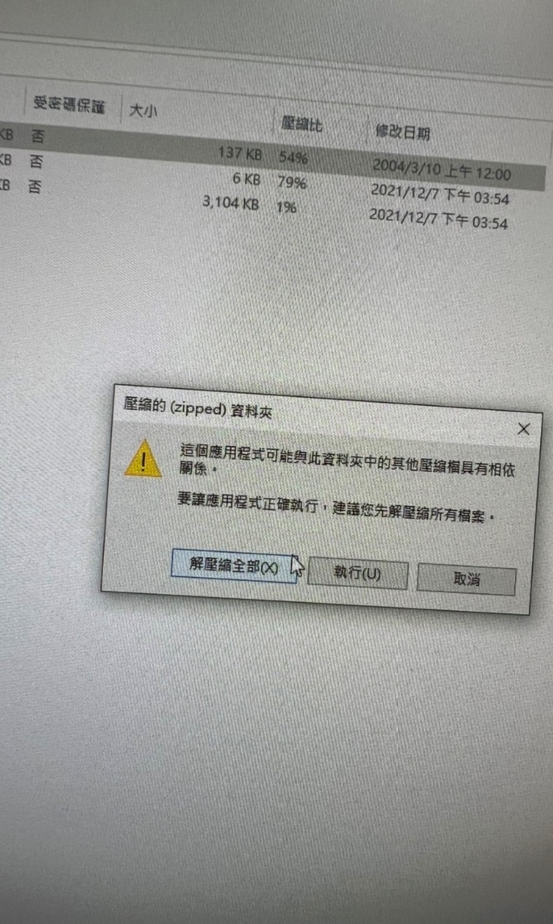
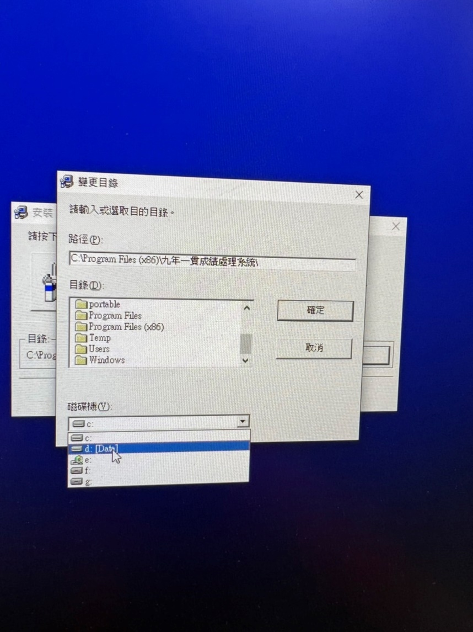
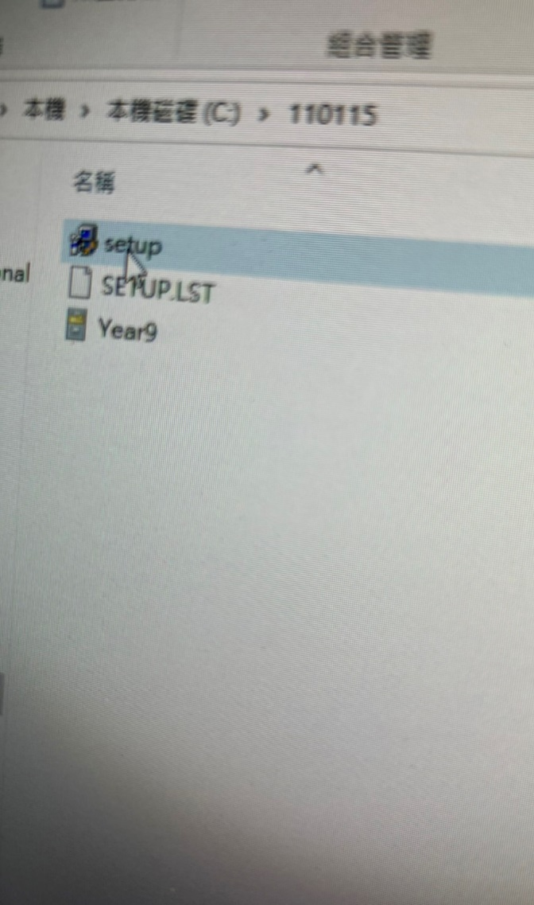
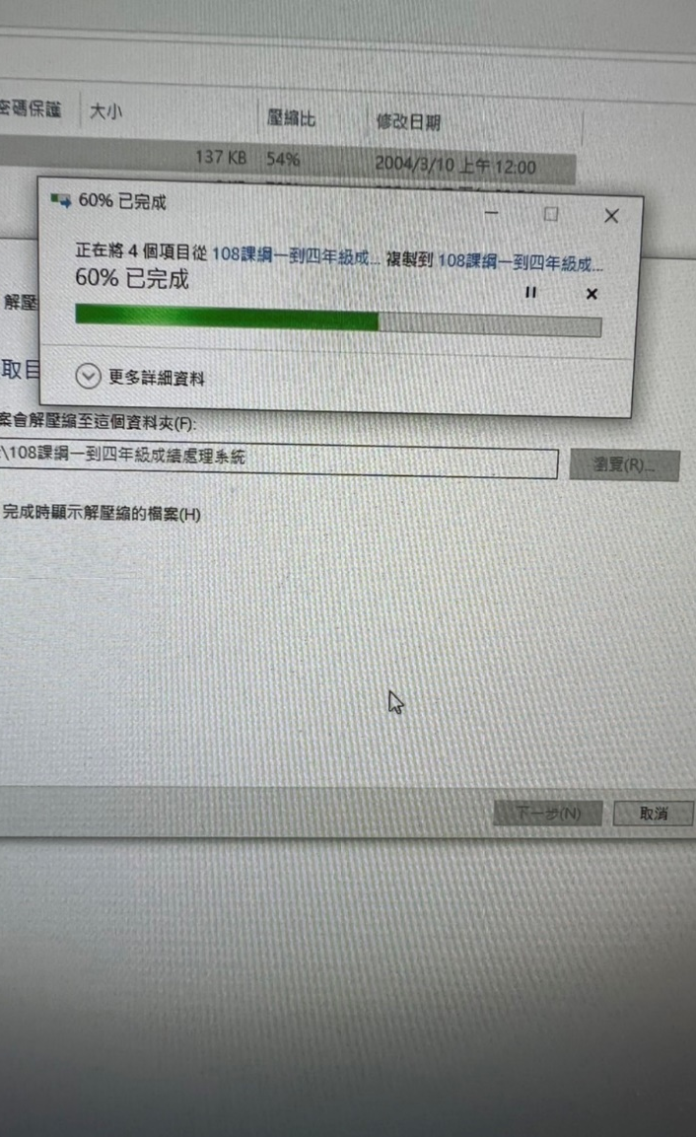
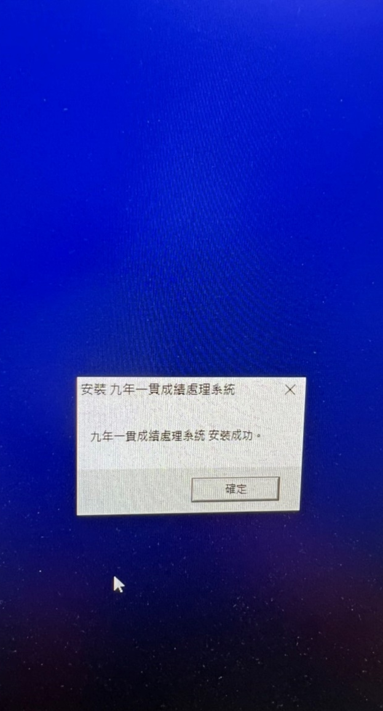
請下載成績處理系統下載8.1.50/8.1.65版本
(5.6年級舊版只能用到110年度)
(1~4年級是108課綱 科目不同)
要出現111學年度才對!
108課綱/五六年級介面
長一樣 不要搞混!
從這裡進去!
1
下載定要選D槽!才不會還原
2
下載成功!!
請先解壓縮!
耐心給他跑~~
按下Setup就對了!
5
去學籍系統下載!

Slide 4
A1/A2在東園
A1/A2跟ipad初階/進階研習是完全不相關!
1
市網主辦:A1:11/30（三）是線上A1，上線100人(已滿額)
可以改報他校的
市網主辦:A2:12/21（三）是A2實體，上限30人，
目前報名26人
2
目前完成A1 :84人 A2: 89 (統計表已傳群組)
IPAD初階:132 IPAD進階:14(東園已達標61.5%)
3
4
三年內要完成A1/A2.
更認真可以參加數位工作坊
5
搶先完成A1/A2/IPAD初階進階前10名
有大獎!很大的獎!

Slide 5
社交郵件複試
1
第一次有8位(8/34)誤擊
2
複試時間為:10/31(一)~11/18(五)
3
請不要動懷疑郵件(通常都故意錯字誘導)
4
測試郵件(如附件)

Slide 6
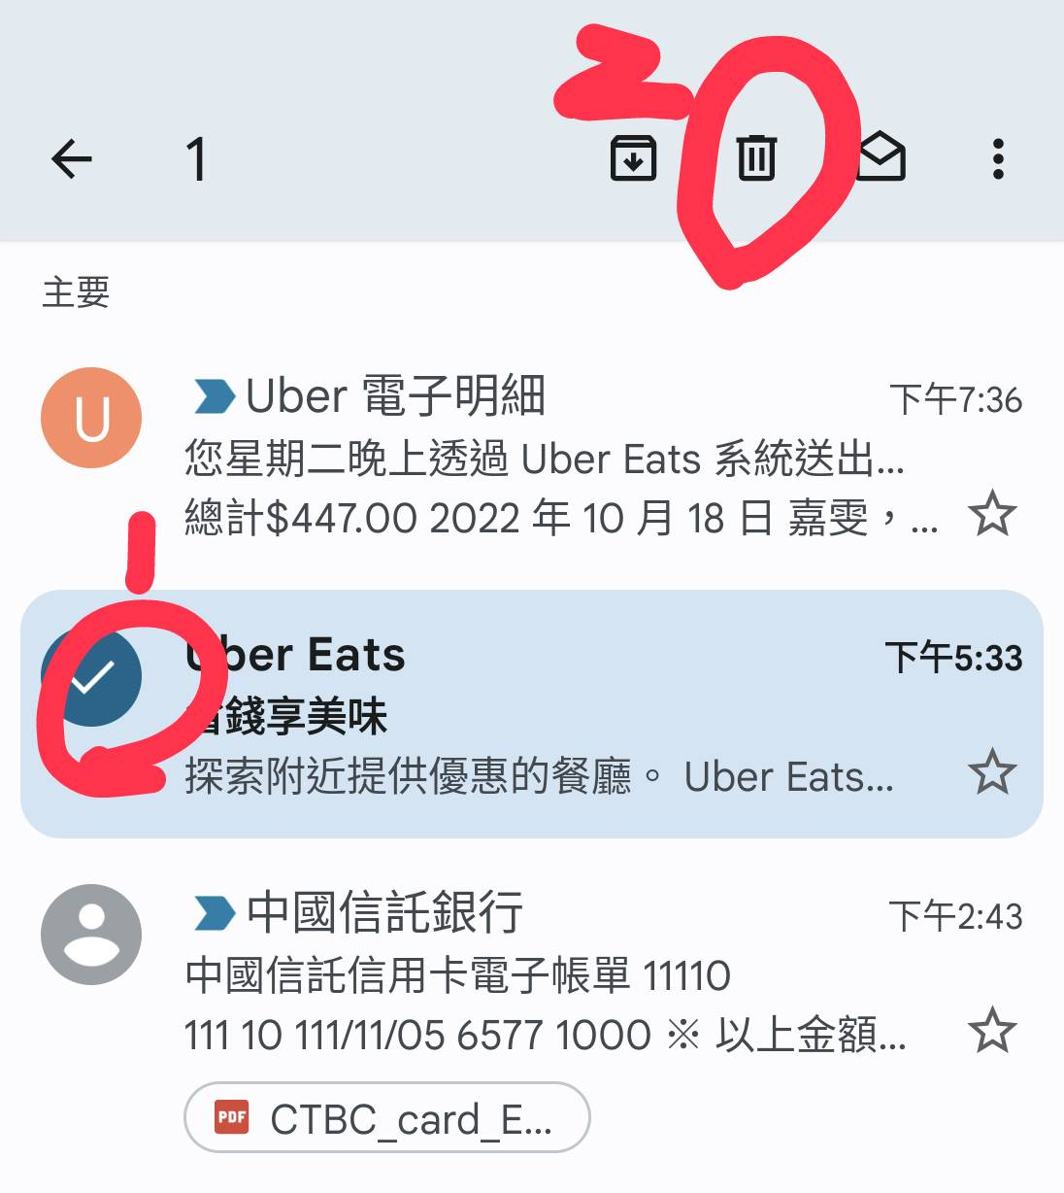
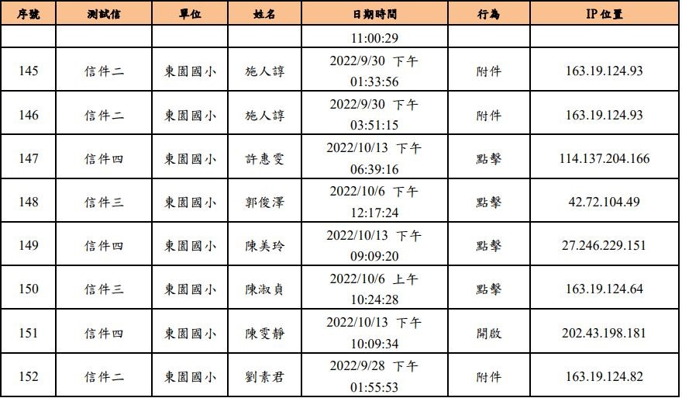
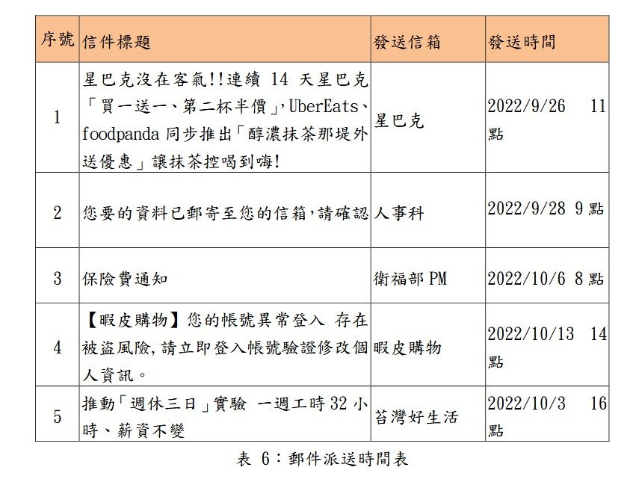
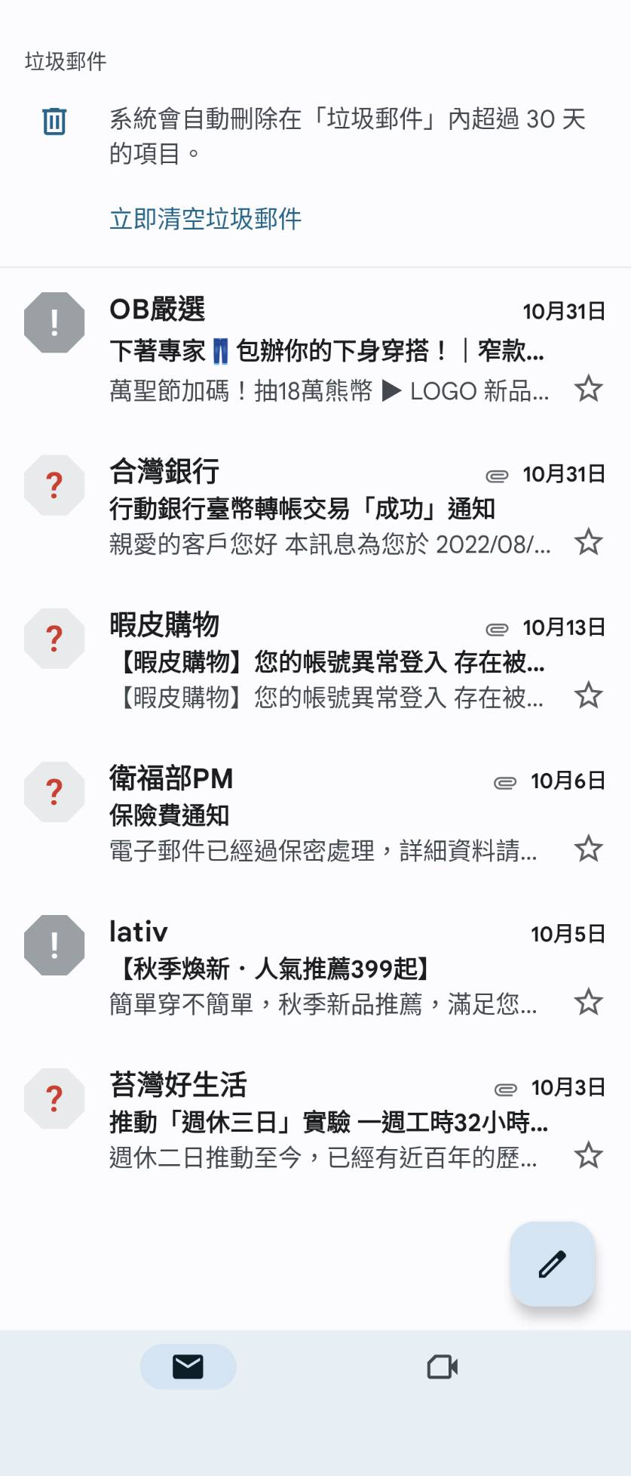
郵件範本
請大家小心 不要點閱不名郵件
第二封測試郵件來了

Slide 7
軟體採購案
1
東園提出13項 只有L0iLoNote進統購
2
自購部分需符合經常門(10000元以下的軟體)
配合平板計畫:新增自購軟體:好好播+AIR SERVER的投影軟體(很好用!請看附圖)
3

Slide 8
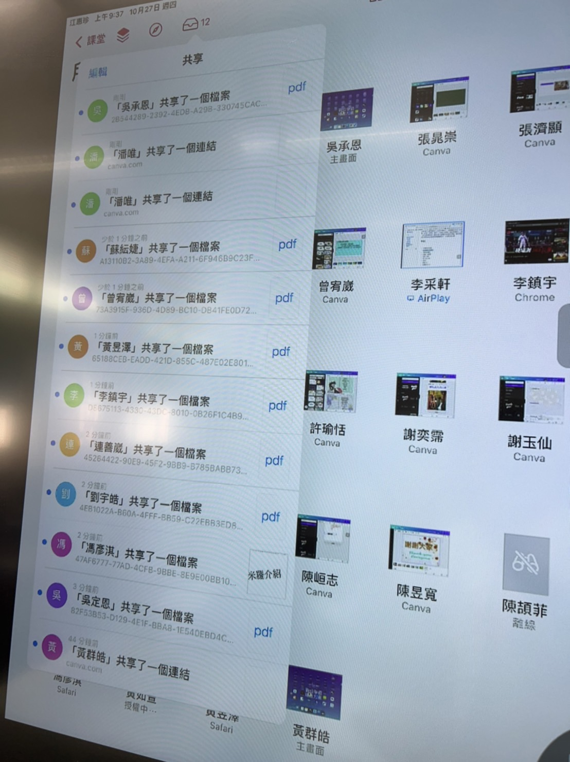
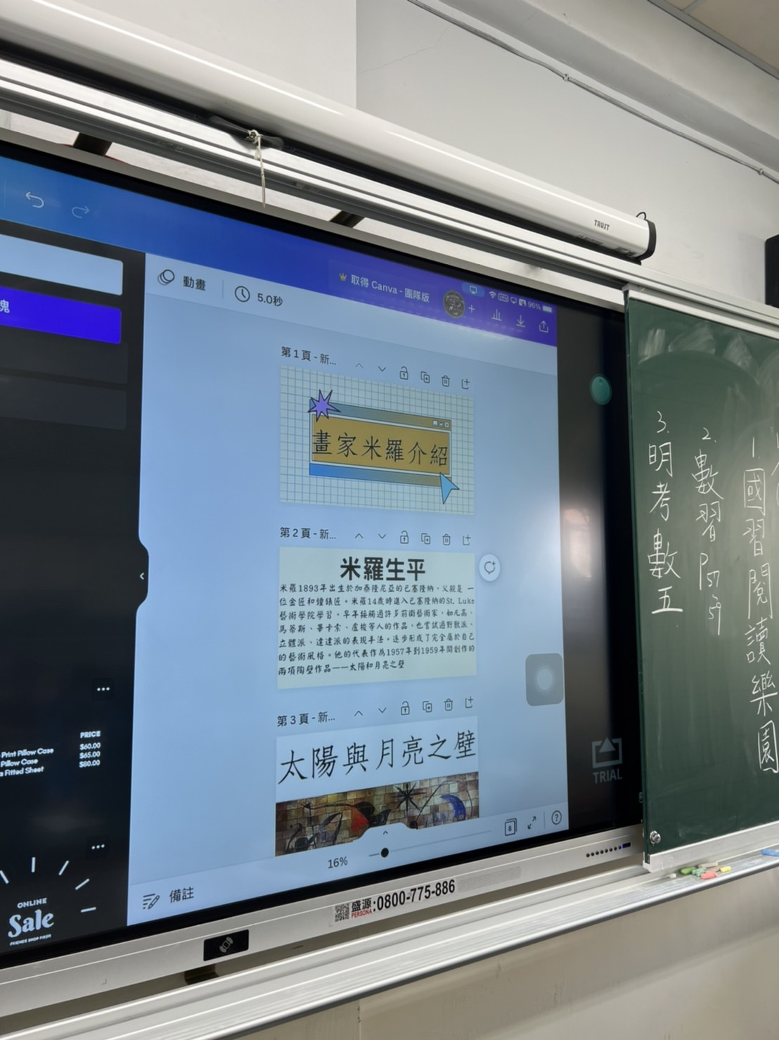
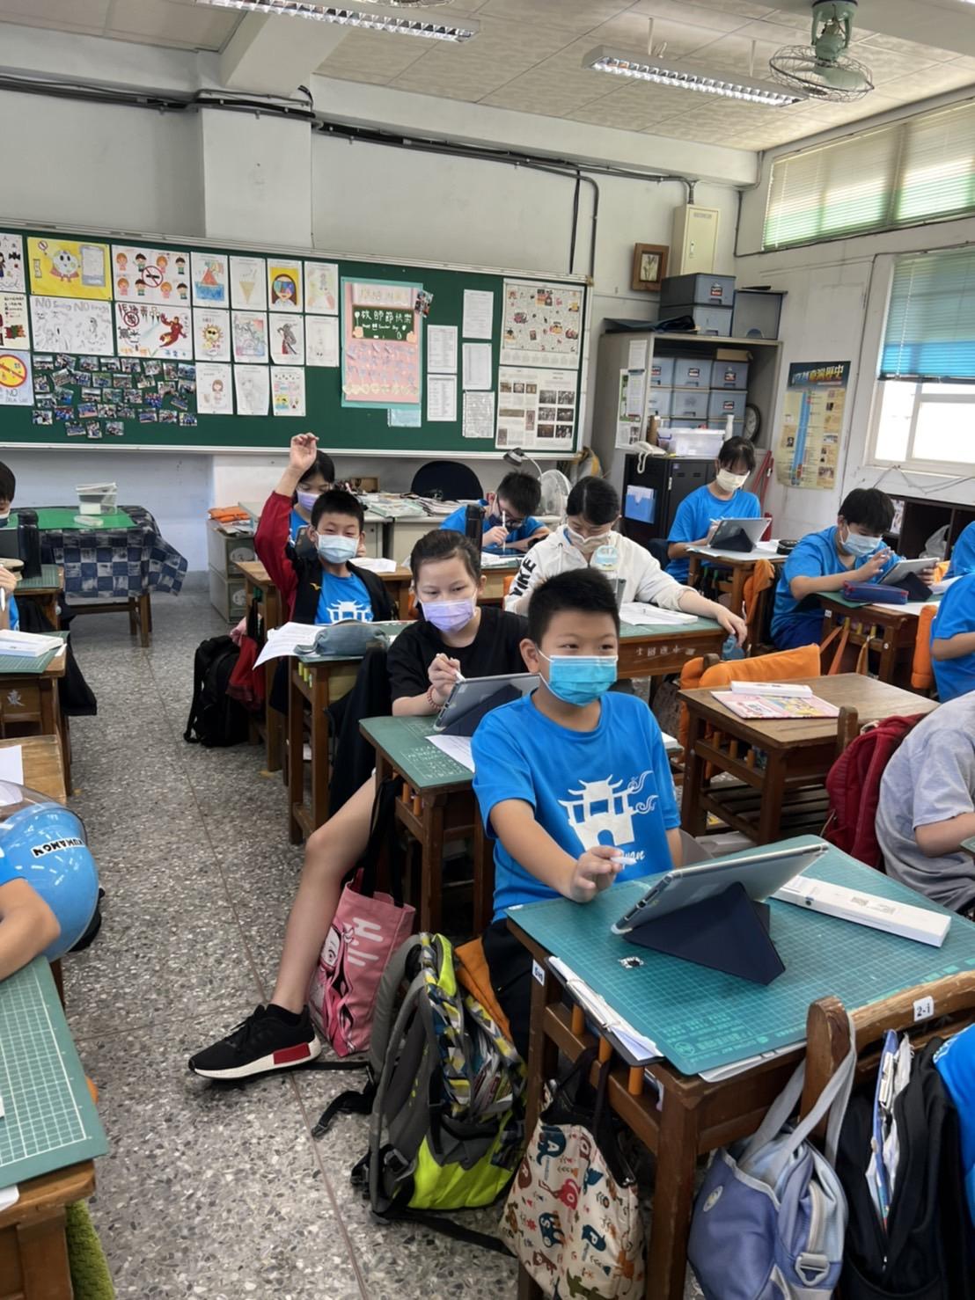
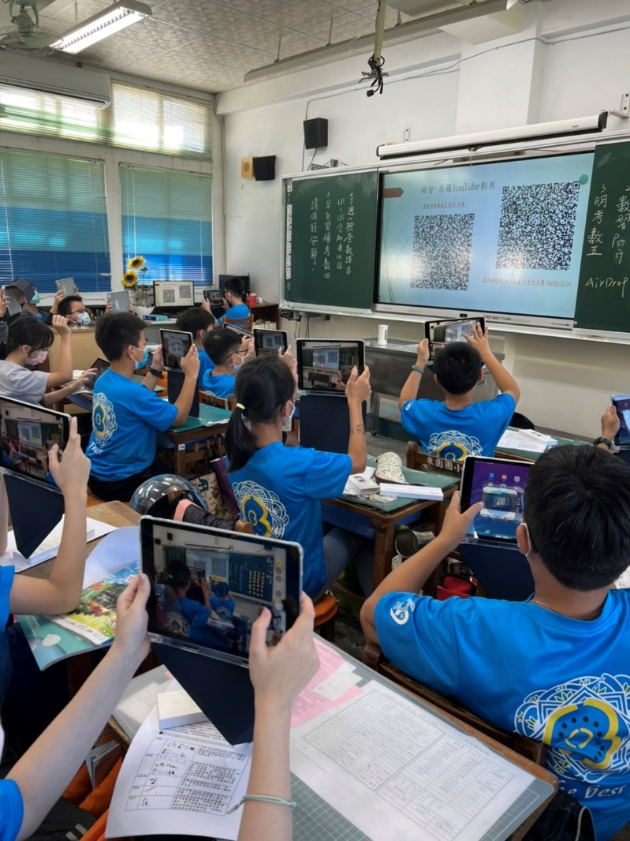
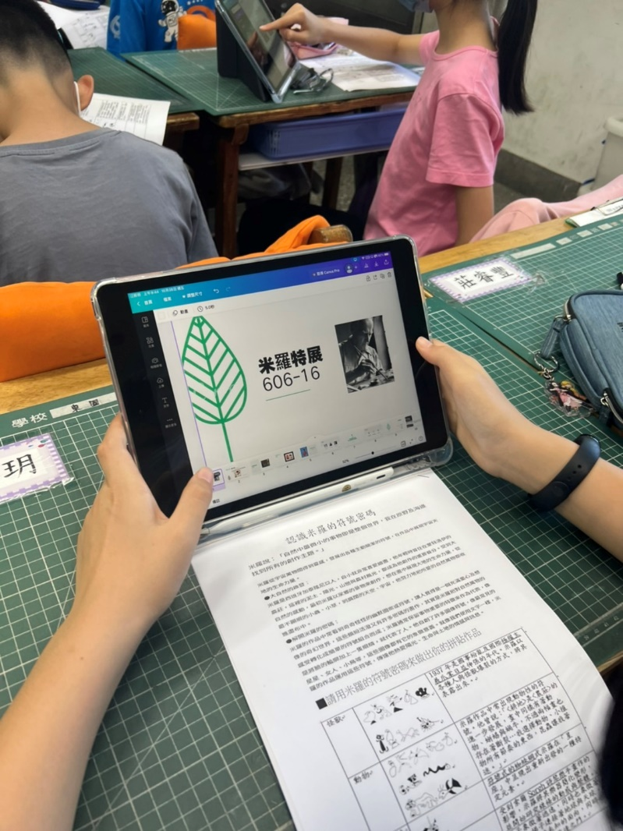
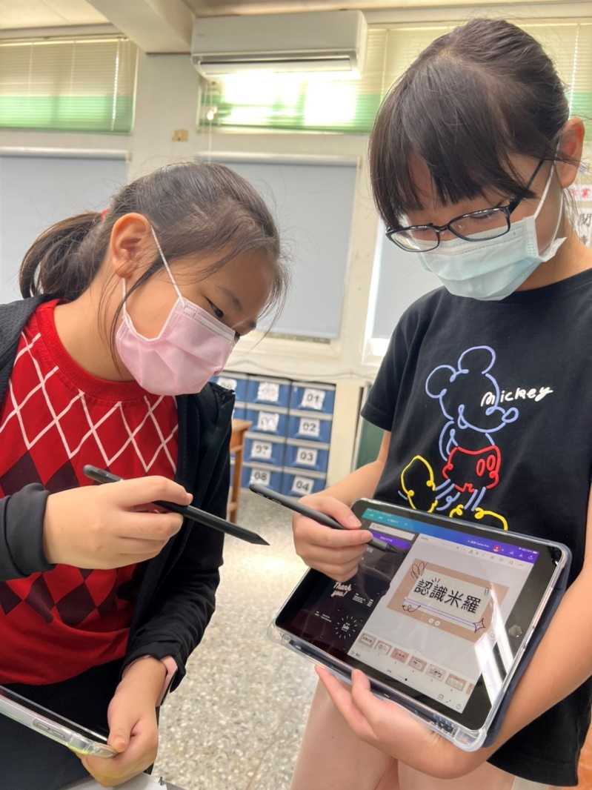
AIR SERVER-未來再教全校
1
透過無線網卡接收
平板的畫面 能即時投影孩子的螢幕
2
配合平板的課堂APP
能即時用AIRDrop收作業
用教師tmail申請線上
免費CANVA很好用
東園全校AP建置好了!
連線很順暢!
期中考後 換五年級
使用平板!再連繫細節!
期末 換四年年級
使用平板!再連繫細節!

Slide 9
軟體採購案議程
軟體採購部分:軟體說明(文件一)、前十名核章(文件二)、
軟體清單(附件一)
軟體採購案的決議須在全校會議通過，會後請學年主任協助簽名

Slide 10
目前採購的品項
1
老師們還有其他軟體
需求請於11/4(五)
前提出.逾期不候
*此案為經常門經費,單價超過10000元以上不能購買
*有需求洽詢資訊組 ，有錢都可以買

Slide 11
軟體採購案全校會議
★
如大家對目前採購案沒有異議
請大家鼓掌通過!
資訊組再次謝謝全體老師的協助!
2022.11.2

